Slide 1
IMPACTO QUE GENERA EN EL COMPORTAMIENTO DEL CONSUMIDOR LA SEMAFORIZACIÓN DE SNACKS EN EL DISTRITO METROPOLITANO DE QUITO
Autoras: Escobar Molina María de las Nieves
Hernández Herrera Alejandra
Director: Jaramillo Carrera Marco Vinicio

Slide 2
CAPÍTULO I
3. Delimitación del Problema
3.1 Objeto de estudio
El presente estudio ha sido realizado a través de un enfoque cartesiano.
Variable Dependiente: Comportamiento del consumidor.
Variable Independiente: Semaforización de snacks.

Slide 3
3.2 Planteamiento del problema
La falta de información sobre el etiquetado nutricional, ha generado poca importancia al momento de consumir snacks en el Distrito Metropolitano de Quito, lo cual conlleva a una mala alimentación de los consumidores.

Slide 4
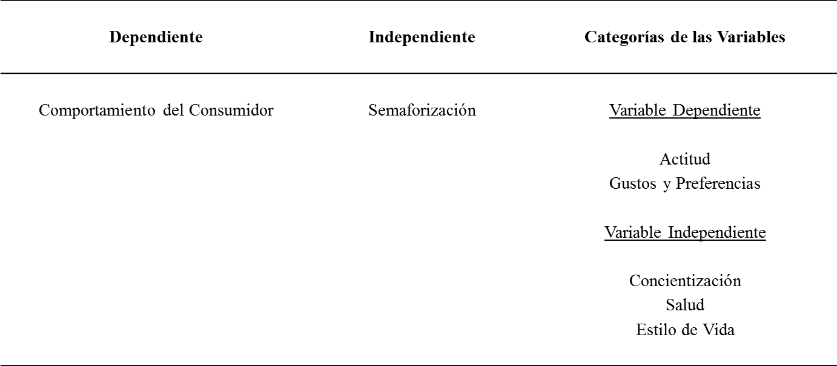
3.2.1 Enfoque cartesiano
Tabla 1.
Enfoque Cartesiano

Slide 5
3.3 Objetivo General
Medir el impacto que genera la semaforización, mediante un análisis de comportamiento del consumidor al momento de la decisión de la compra de snacks en el Distrito Metropolitano de Quito, para así poder conocer cuáles han sido los efectos que ha causado este etiquetado nutricional.

Slide 6
3.4 Objetivos Específicos
Conocer si los consumidores toman en cuenta la semaforización de las etiquetas al momento de realizar la compra de un producto.
Identificar si la semaforización de las etiquetas han reducido las compras de productos de snacks.
Determinar los factores más influyentes en la decisión de compra de los snacks,
Determinar a través de la investigación, la influencia del semáforo nutricional y del comportamiento de compra de los quiteños.

Slide 7
CAPÍTULO II
4. Marco Teórico
4.1 Teorías de soporte
Variable Dependiente
Teoría de modelos de decisión de compra
Kotler y Keller (2006) El proceso de decisión de compra es esencial para conocer como las personas (consumidores) toman su decisión de compra. Algunos entendidos en Marketing han desarrollado un proceso de compra (Figura 1.)
Figura 1. Fases del proceso de la compra

Slide 8
4. Marco Teórico
4.1 Teorías de soporte
Variable Independiente
Teoría de la señalización
Esta teoría se fundamenta en que las empresas deben expresarse a través de señales con el objetivo de que los consumidores tengan una clara información del producto al momento de la decisión de compra.
“Andrew Spence, argumenta que, tanto las familias como las empresas, deberían lograr expresarse mediante señales con el fin de neutralizar y clarificar la información del producto durante la decisión de compra” (Citado en Heras y Salcedo, 2016).

Slide 9
5. Marco Contextual o Situacional
Tabla 3.
Ficha técnica de la investigación
Elementos Muestrales | Personas que consumen snacks en el Distrito Metropolitano de Quito
Población | Personas entre 15 y 70 años que residen en el Distrito Metropolitano de Quito
Técnica de observación de la información | Encuesta administrada
Fecha de trabajo de campo | Entre Octubre y Noviembre del 2017
Procedimiento de muestreo | Muestreo estratificado

Slide 10
CAPÍTULO III
6. Desarrollo Metodológico
6.2 Tipología de la investigación
6.2.1 Por su finalidad
Se utilizó la investigación aplicada ya que nuestra finalidad es llevar el marco teórico producido por la investigación pura, para poder aplicarse en la realidad a fin de tener un resultado práctico y que la presente investigación pueda servir como fuente de información para investigaciones futuras.

Slide 11
6. Desarrollo Metodológico
6.2 Tipología de la investigación
6.2.2 Por las fuentes de información
La presente investigación utilizó fuentes de información secundarias como investigaciones previas, tesis, libros, documentos on line, etc.

Slide 12
6. Desarrollo Metodológico
6.2 Tipología de la investigación
6.2.3 Por las unidades de análisis
Personas que residen en el Distrito Metropolitano de Quito que consumen snacks.

Slide 13
6. Desarrollo Metodológico
6.2 Tipología de la investigación
6.2.4 Por el control de las variables
A través de nuestra investigación deseamos analizar y observar el comportamiento del consumidor en relación al impacto que genera la semaforización en los productos.

Slide 14
6. Desarrollo Metodológico
6.2 Tipología de la investigación
6.2.5 Por el alcance
Con este estudio se determinó la relación y el impacto que existe entre la semaforización y el comportamiento del consumidor de snacks.

Slide 15
6.3 Hipótesis
La semaforización en los productos de la categoría snacks, influye en un 50% en el comportamiento de compra del consumidor.
La semaforización en los productos de la categoría snacks, no influye en el comportamiento del consumidor.
Las mujeres tienen un comportamiento más sensible que los hombres al momento de la decisión de compra al observar el semáforo nutricional.

Slide 16
6.6 Cobertura de las unidades de análisis
POBLACIÓN DEL DMQ ENTRE 15 Y 70 AÑOS
1.369.439
Z= Nivel de confianza
P=Probabilidad de éxito
Q= Probabilidad de fracaso
e= error

Slide 17
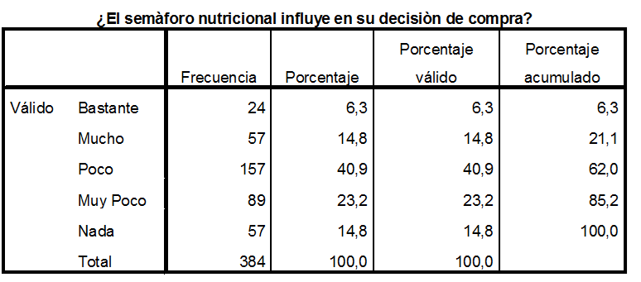
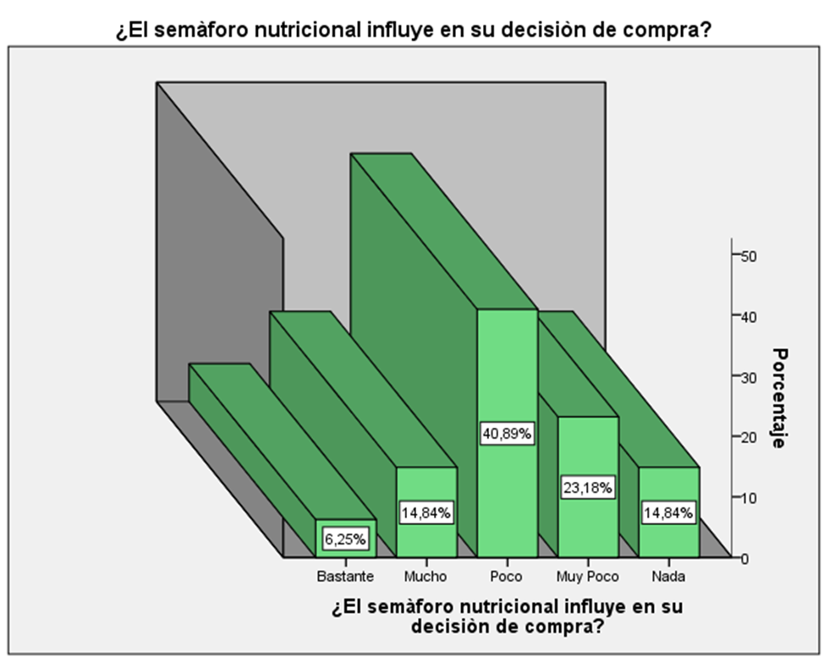
7. Análisis Univariado
CAPÍTULO IV
ANÁLISIS: de una muestra de 384 personas encuestadas se puede observar que el 40,89% que equivale a 157 personas, mencionaron que el semáforo nutricional influye poco en su decisión de compra; por otro lado, 89 encuestados que corresponden al 23,18% respondieron que el semáforo nutricional influye muy poco en su decisión de compra; y, el 14,84% que equivale a 57 personas señalaron que el semáforo nutricional influye “mucho” y “nada”, respectivamente.

Slide 18
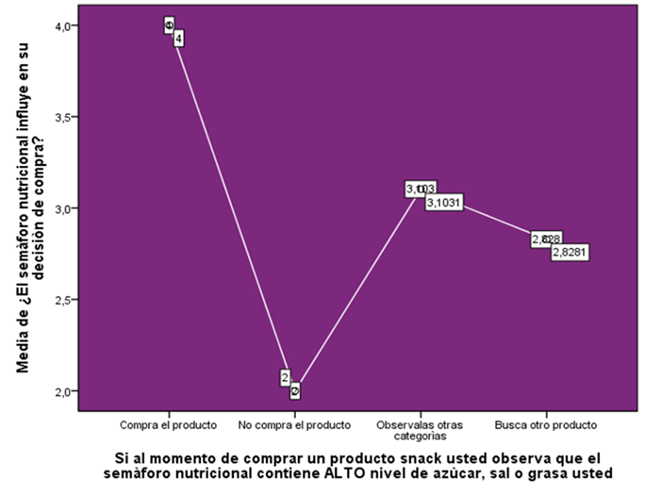
8. Análisis Bivariado 8.1 ANOVA
Incidencia del semáforo nutricional en la decisión de compra vs
Actitud del consumidor
Hipótesis: H0: Incidencia del semáforo nutricional en la decisión de compra influye en la
actitud del consumidor
H1: Incidencia del semáforo nutricional en la decisión de compra no influye en
la actitud del consumidor
Resultados: 0,000 < 0,05 Se acepta H0

Slide 19
ANÁLISIS: La incidencia que tiene el semáforo nutricional en la decisión de compra del consumidor de snacks, influye en la actitud de éste, debido a que si al consumidor le influye en un grado muy alto lo que dice el etiquetado, va a tomar muy en cuenta las categorías del producto elegido y va a actuar (compra o no compra) dependiendo de la información que el semáforo le proporcione.
GRÁFICO CURVA
NORMAL

Slide 20
8.2 CHI2
Estilo de vida – Lee el etiquetado

Slide 21
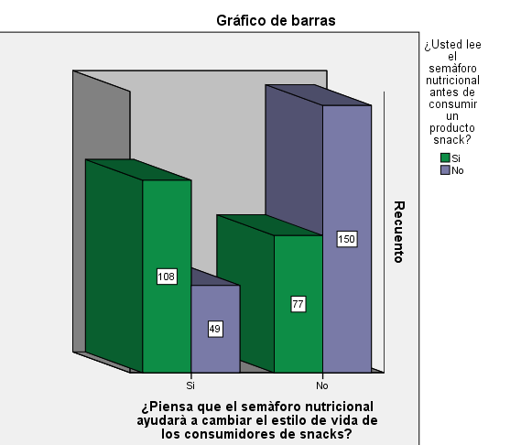
ANÁLISIS: la variable estilo de vida depende de la variable lee el etiquetado, debido a que si el consumidor lee el semáforo nutricional para informarse de las cantidades de grasa, sal o azúcar que tiene el producto y en base a eso toma una decisión de compra, su estilo de vida cambiará en el ámbito de la salud, ya que se alimentará de una mejor manera; sin embargo, el 39,1% de encuestados mencionaron que no creen que el semáforo nutricional ayude a cambiar el estilo de vida, razón por la que no leen el etiquetado.

Slide 22
9.Propuesta
CAPÍTULO V

Slide 23
10.Conclusiones y Recomendaciones
10.1 Conclusiones
Al momento de analizar si los consumidores conocen acerca del semáforo nutricional, se evidenció que la mayoría de encuestados si conocían el mismo. Sin embargo, un 48.65% únicamente conoce lo básico del etiquetado nutricional, concluyendo con la muestra que las personas no leen el semáforo nutricional y si lo leen, no es un indicador como para que el consumidor realice o no la compra.

Slide 24
10.2 Recomendaciones
Un buen hábito se genera en las personas desde la infancia, por lo que se recomienda que tanto en el hogar como en la escuela se concientice respecto a la alimentación saludable y se haga conocer sobre la información nutricional que contienen los snacks.

